Slide 1
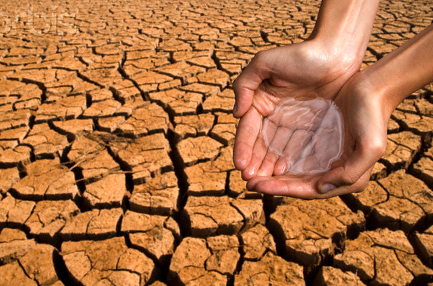
Концепция рекламной компании по рациональному использованию и сохранению водных ресурсов
ГУО СШ №66 г.Минска
Гульченко Мария 9 класс

Slide 2
Краткое описание проблемы
Вода – наше главное богатство, ее ни чем нельзя заменить. Ведь человеческий организм больше чем наполовину состоит их воды. Человеку невозможно жить без воды. Вода-это питание, умывание и купание, мытье посуды, уборка в доме и на улице, полив растений, уход за животными. Кроме того вода вырабатывает энергию, является дорогой для кораблей и лодок, на производстве используется для охлаждения и промывания.
Если без пищи человек может прожить больше месяца, то без воды всего несколько дней. Животные не могут прожить без воды больше десяти дней, не говоря о рыбах и животных, живущих в воде. Растения без воды вянут и погибают.
Поэтому очень важно беречь воду, расходовать ее экономно, не загрязнять.

Slide 4
Цели и задачи рекламной компании
Цель: Популяризировать среди населения проблему водосбережения в быту
Задачи: Привлекать внимания населения к проблеме, по средствам разработки и распространения листовок, билбордов среди населения
Способствовать формированию понимания того, что каждый житель планеты, экономя воду, в повседневной жизни вносит вклад в достижения одной большой цели- сохранить водные ресурсы Земли

Slide 5
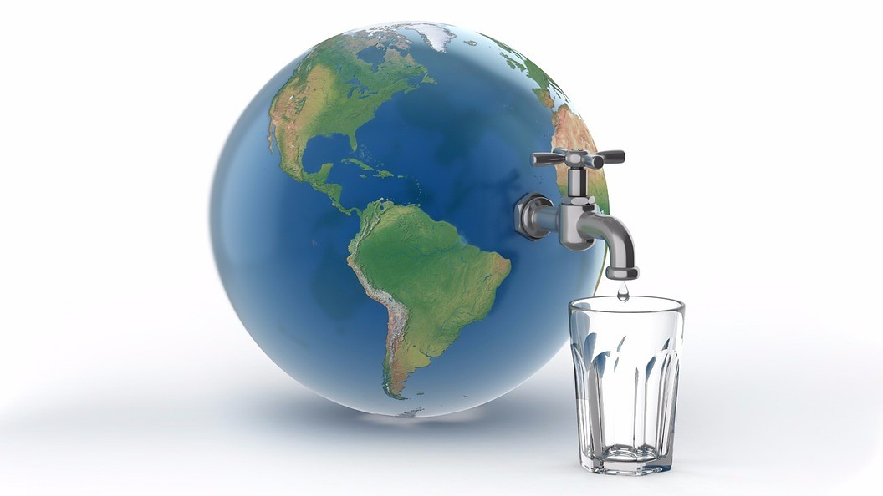
Слоган рекламной компании
Закрой кран – спаси планету от жажды

Slide 6
1. Когда чистите зубы, кран следует закрывать. Для полоскания рта используйте стаканчик с водой
2. Используйте стиральную машину по возможности при полной загрузке
3. Принимать душ экономнее чем ванну, так как наполнить ванну, необходимо до 200л воды.
4. Для мытья посуды лучше использовать посудомоечную машину ( она меньше расходует воды)
5. Не размораживайте под струёй воды

Slide 7
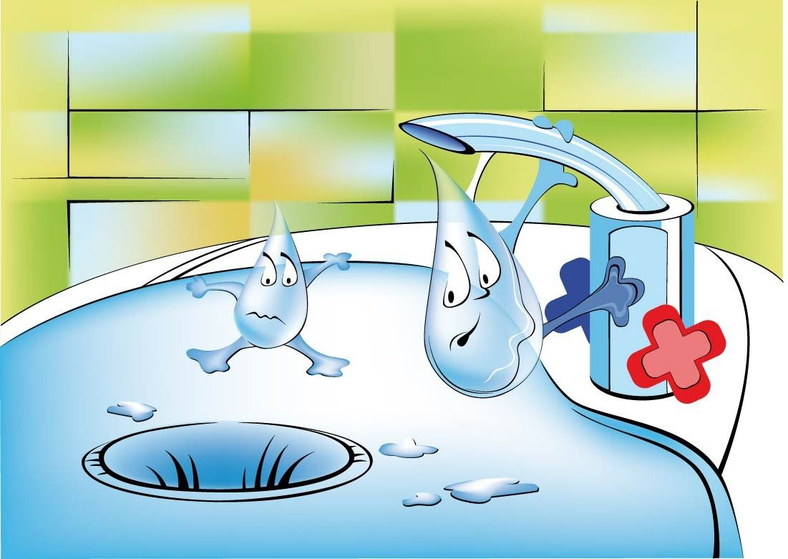
Спасибо за внимание

